Slide 1


Slide 2


Hãy kể tên các đơn vị đo thời gian mà em đã được học?
Thế kỉ, năm, tháng, tuần, ngày, giờ, phút, giây.

Slide 3




Toán

Slide 4

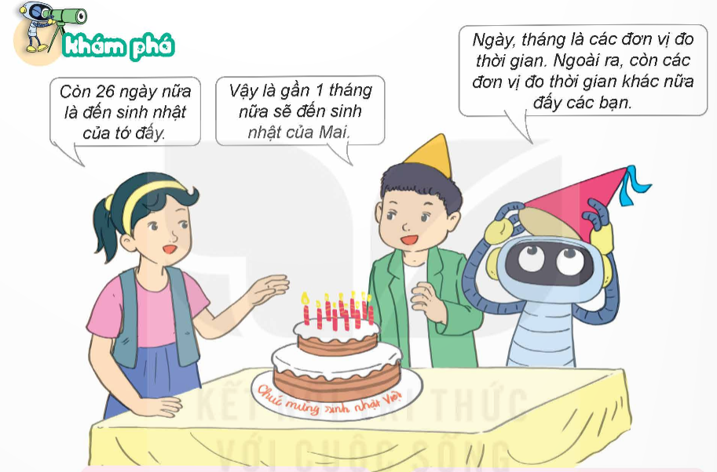


Slide 5
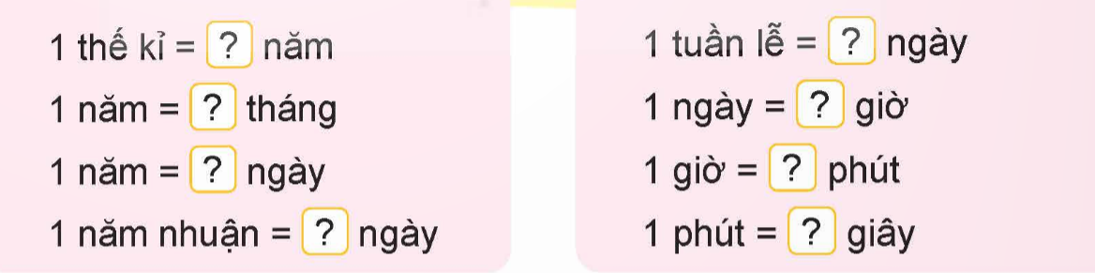
a)Các đơn vị đo thời gian

Slide 6





1 thế kỉ = …… năm
1 tuần lễ = …… ngày
60
365
1 năm = …… tháng
1 ngày = …… giờ
7
366
1 năm = …… ngày
1 giờ = …… phút
60
1 năm nhuận = …… ngày
1 phút = …… giây
100
24
12

Slide 7
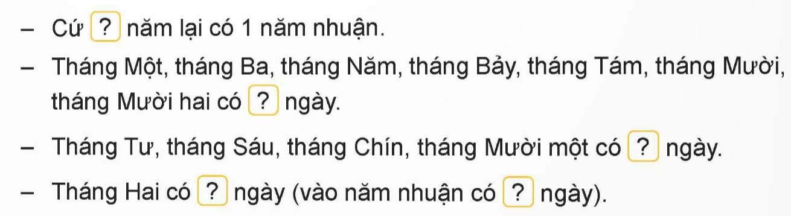
b) Tháng – năm
+ Cứ 4 năm lại có 1 năm nhuận
+ Tháng một, tháng ba, tháng năm tháng bảy, tháng tám, tháng mười, tháng mười hai có 31 ngày.
+ Tháng tư, tháng sáu, tháng chín. tháng mười một có 30 ngày.
+Tháng hai có 28 ngày vào năm nhuận có 29 ngày.

Slide 8
Xếp tên tháng vào ô có số ngày phù hợp:
Tháng 1
Tháng 2
Tháng 3
Tháng 4
Tháng 5
Tháng 6
Tháng 7
Tháng 8
Tháng 9
Tháng 10
Tháng 11
Tháng 12
Tháng có 30 ngày | Tháng có 31 ngày
Tháng có 28 hoặc 29 ngày:

Slide 9

Cách ghi nhớ số ngày trong các tháng bằng bàn tay
10
5
12
8
7
3
1
11
9
6
4
2
Tay phải
Tay trái
Tháng 2 có 28 ngày (năm nhuận có 29 ngày)

Slide 10


Slide 11



Dưới đây là năm (khoảng thời gian) xảy ra các sự kiện trong lịch sử Việt Nam. Em hãy cho biết mỗi sự kiện xảy ra vào thế kỉ nào.
1
Thế kỉ thứ I
Thế kỉ thứ X
Thế kỉ thứ XI
Thế kỉ thứ XIII
Thế kỉ thứ XX
Thế kỉ thứ XX

Slide 12
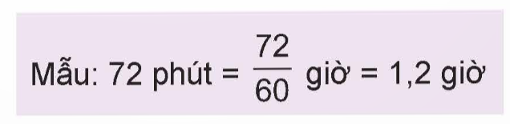
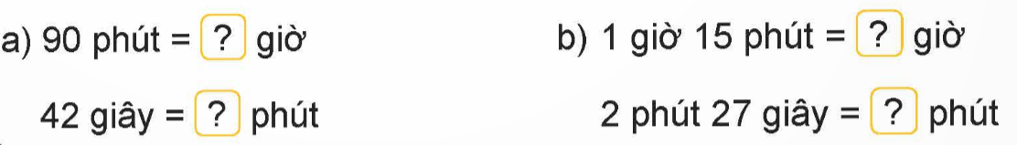
2
Số?
1,5
1,25
0,7
2,45

Slide 13


Slide 14
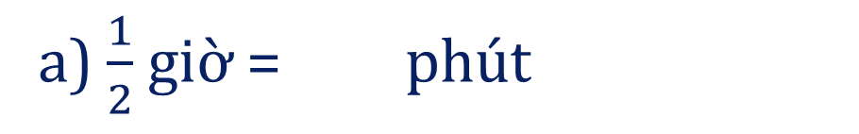
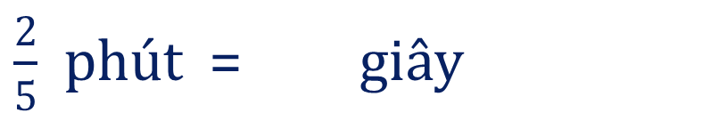
1
Số?
a) $\frac{1}{2}$ giờ = phút
30
$\frac{2}{5}$ phút = giây
?
24
?
3,6 phút = phút giây
3
36
?
?
b)3 phút 36 giây = phút
3,6
?
1
1,4 giờ = giờ phút
?
24
1 giờ 24 phút = giờ
?
1,4
?

Slide 15
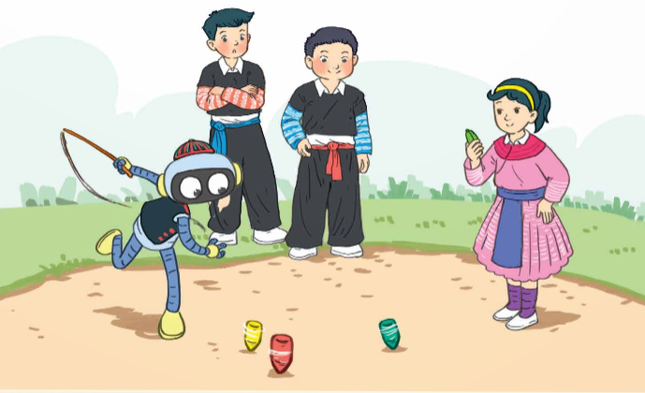
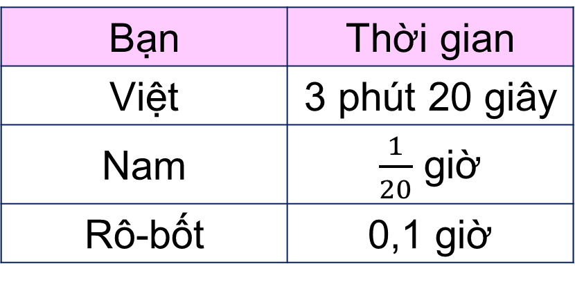
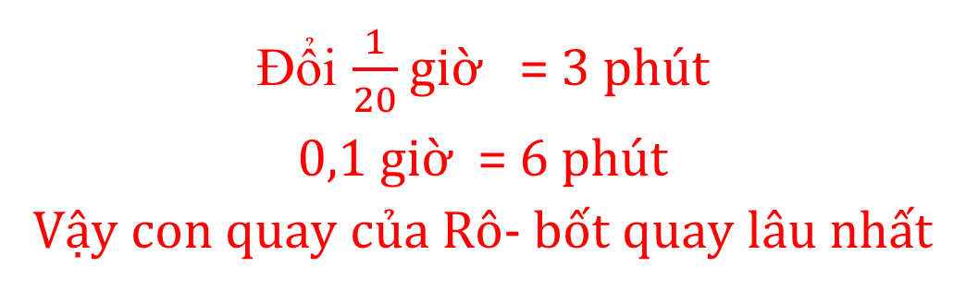
1
Thời gian con quay của mỗi bạn Việt, Nam và Rô-bốt quay trên mặt trên mặt đất được cho như bảng bên.
Bạn | Thời gian
Việt | 3 phút 20 giây
Nam | $\frac{1}{20}$ giờ
Rô-bốt | 0,1 giờ
Con quay của bạn nào quay lâu nhất?
Đổi $\frac{1}{20}$ giờ = 3 phút
0,1 giờ = 6 phút
Vậy con quay của Rô- bốt quay lâu nhất

Slide 16


